Slide 1
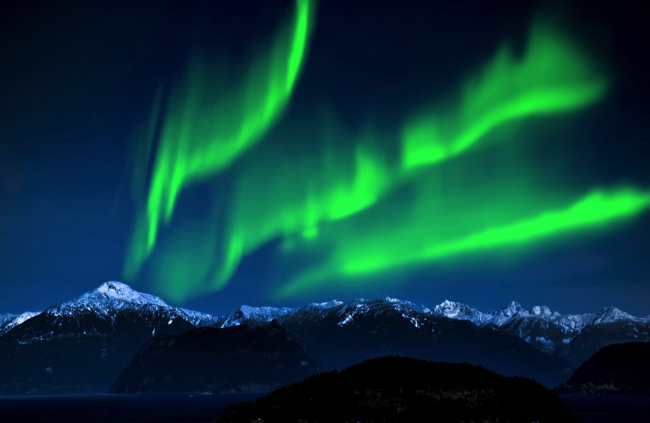

Modifications des permis d’utilisation des eaux pour le projet d’agrandissement de la mine Meliadine
Présentation par
Pêches et Océans Canada à la
réunion technique de l’Office des eaux du Nunavut
Rankin Inlet (NU)
12 et 13 octobre 2023
Lac Laberge, Territoire du Yukon, Canada. Shutterstock
Audiences publiques de l’Office des eaux du Nunavut, Rankin Inlet (NU) – 12-13 octobre 2023

Slide 2
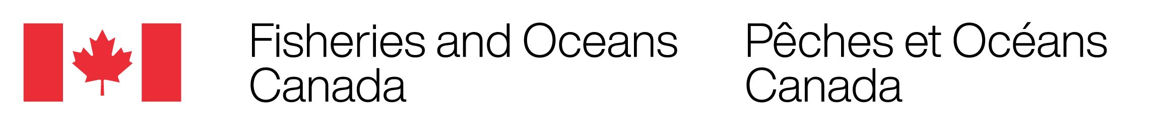
Mandat et lois concernant le MPO
Protéger tous les poissons et leurs habitats au Canada
Loi sur les pêches – Interdiction de la mort du poisson et de la modification/destruction de son habitat
Loi sur les espèces en péril – protection, rétablissement et conservation de toutes les espèces aquatiques inscrites

Slide 3
Commentaires et recommandations
Cinq (5) commentaires techniques :
Information de base sur le poisson et son habitat
Effets des changements liés au débit et au niveau d’eau sur l’habitat du poisson
Traverses de cours d’eau
Mesures d’atténuation pour les bassins hydrographiques A et B
Plan compensatoire pour le poisson

Slide 4
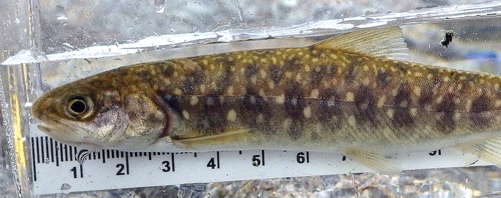
CVR-MPO-01 Information de base sur le poisson et son habitat
Information de base sur le poisson et son habitat
Peu d’information sur la migration et l’habitat de frai, d’hivernage et de croissance
Résolu et assorti d’un engagement

Slide 5
CVR-MPO-02 Effets des changements liés au débit et au niveau d’eau sur l’habitat du poisson
Les bas niveaux d’eau peuvent empêcher le poisson d’avoir accès à son habitat
L’effet des bas niveaux d’eau sur l’habitat du poisson est inconnu
En suspens

Slide 6
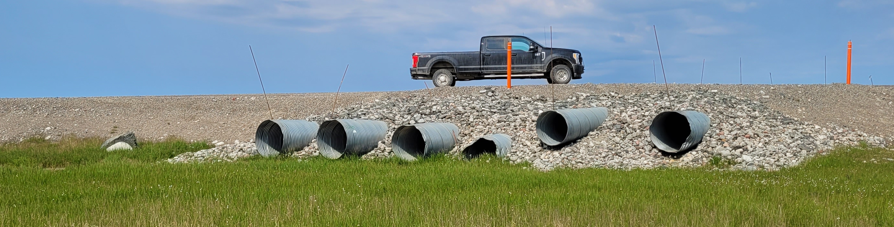
CVR-MPO-03 Traverses de cours d’eau
Détermination des cours d’eau poissonneux et des types de traverses
Les pratiques actuelles de construction de traverses d’eau présentent un risque élevé pour le passage du poisson
En suspens

Slide 7
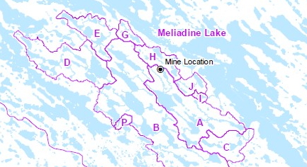
CRV-MPO-04 Mesures d’atténuation pour les bassins A et B
Maintenir les niveaux d’eau
Les bassins A et B renferment des habitats de frai pour l’omble chevalier et l’ombre arctique
Hiérarchie des mesures
Évitement
Atténuation
Compensation
En suspens

Slide 8
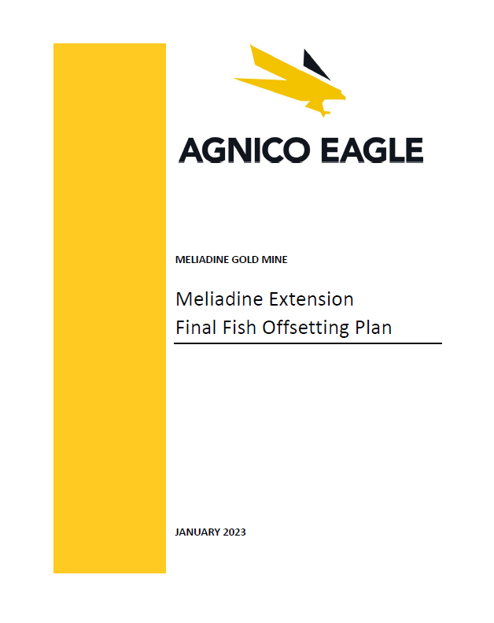
CVR-MPO-05 Plan compensatoire pour le poisson
Pêches et Océans demande qu’Agnico Eagle fournisse un plan compensatoire pour le poisson le plus à jour, qui reflète les travaux menés par Pêches et Océans Canada et Environnement et Changement climatique Canada.
Résolu et assorti d’un engagement

Slide 9
Conclusion
5 commentaires de l’examen technique
3 en suspens
2 résolus et assortis d’un engagement

Slide 10
Merci
Questions?

